Slide 1
Методы генеративной лингвистики

Slide 2
Определение
ГЕНЕРАТИ́ВНАЯ ЛИНГВИ́СТИКА (хом­ски­ан­ская линг­ви­сти­ка, по­рож­даю­щая грам­ма­ти­ка, ге­не­ра­тив­ная грам­ма­ти­ка; ус­тар. – транс­фор­ма­ци­он­ная грам­ма­ти­ка), фор­маль­ное на­прав­ле­ние язы­ко­зна­ния, ко­то­рое ста­вит це­лью раз­ра­бо­тать тео­рию язы­ка по об­раз­цу ес­те­ст­вен­ных на­ук.
Лингвистика, осно­вы­ва­ю­ща­я­ся на описании языка в виде формальных моделей опреде­лён­но­го типа.
Исходным и базовым для типом формальных моделей являются трансформационные порождающие грамматики, иногда сокращённо называ­е­мые трансформационными грамматиками или порождающими грамматиками.

Slide 3
Ноам Хомский
Воз­ник­ла в кон. 1950-х гг.; ос­но­во­по­лож­ник и ли­дер – американский линг­вист Ноам Хом­ский.
Эта теория возник­ла в США как реакция на американский дескриптивизм и метод (аппарат) синтаксического анализа предложения по непосредственным составляющим, но по своему значению вышла за пределы национальной лингвистической школы.

Slide 4
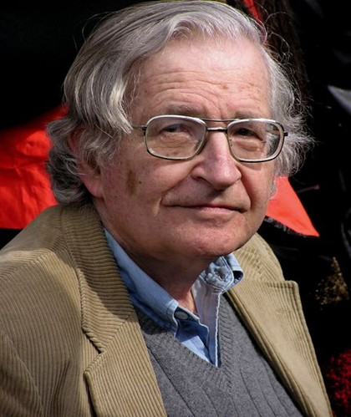
Биография
ХОМСКИЙ, НОАМ (Chomsky, Noam Avram), американский лингвист и общественный деятель. Родился в Филадельфии 7 дек. 1928.
Институтский профессор лингвистики Массачусетского технологического института, автор классификации формальных языков, называемой иерархией Хомского.
Создатель генеративной грамматики
Его работы о порождающих грамматиках внесли значительный вклад в упадок бихевиоризма и содействовали развитию когнитивных наук.
Заложил основы теории порождающих грамматик и теории формальных языков как раздела математической логики («Трансформационный анализ», «Синтаксические структуры», 1957)
Выдвинул программу изучения языка как средства исследования мышления («Язык и мышление», 1968)

Slide 5
Биография
Всемирно известный профессор лингвистики Массачусетского технологического университета, в котором он преподает с 1955 года.
Всемирно известный анархист и интеллектуал, чьи книги направлены, в первую очередь, на обличение империалистической политики Соединенных Штатов и их ближайших союзников

Slide 6
Основные произведения
Синтаксические структуры (Syntactic Structures, 1957).
Аспекты теории синтаксиса (Aspects of the Theory of Syntax, 1965).
Американская мощь и новые мандарины (American Power and the New Mandarins, 1969).
Проблема знания и свободы (1971).
Права человека и американская внешняя политика» (Human Rights and American Foreign Policy, 1978).
Правила и репрезентации (1980).
Знание и язык (1986).
Язык и политика (Language and Politics, 1988).
Необходимые иллюзии: контроль над мыслью в демократических обществах (Necessary Illusions: Thought Control in a Democratic Society, 1989).
Сдерживающая демократия (Deterring Democracy, 1992).
Язык и мысль (1994).
Минималистская программа (The Minimalist Program, 1995).
Прибыль на людях. Неолиберализм и мировой порядок (Profit over People: Neoliberalism and Global Order, 1999).
Гегемония или выживание: Америка в поисках глобального доминирования (Hegemony or Survival: America’s Quest for Global Dominance, 2003).

Slide 7
Ноам Хомский
Отрицал бихевиористские методы, ориентированные на изучение уже данных, готовых, статичных цепочек языковых элементов и выявление в них инвариантных единиц (фонемы, морфемы, синтаксические конструкции) и их классов.
Теперь главной единицей языка было предложение, рассматриваемое с точки зрения процессов его порождения из элементарных абстрактных единиц на основе строгих правил вывода (формационных правил) и правил преобразования (трансформационных правил).

Slide 8
Спор с бихевиоризмом
(Skinner, 1957, Verbal Behavior): Как дети создают новые предложения?
Предложения определяются как цепочки слов, расположенные в линейном порядке. Таким образом, в рамках бихевиористского подхода язык приобретается:
путем формирования привычки,
посредством положительного/отрицательного подкрепления.
Язык воспринимается как набор привычек, склонностей и способностей.
При овладении языком, определяемом как набор привычек, постепенно формирующихся на протяжении многих лет, ребенок должен полагаться исключительно на окружающую среду.

Slide 9
Генеративная лингвистика
Модель "стимул-реакция" никак не может объяснить тот факт, что каждое предложение, которое человек может понять или произнести, может быть новым сочетанием слов, или что дети могут быстро овладевать языком без какого-либо формального обучения, научившись правильно интерпретировать конструкции, которые они никогда раньше не слышали.
Язык нельзя описать как набор реакций, а овладение языком нельзя определить как процесс изучения этого набора. Центральными проблемами изучения языка являются следующие: что представляет собой система знаний, называемая "языком", в рамках генеративной грамматики? Как ребенок усваивает эту систему знаний на основе недостаточного языкового материала?
Язык больше не интерпретируется как система привычек, склонностей и способностей, а как вычислительная система правил и ограничений, специфичных для человека.

Slide 10
Развитие теории
Первоначально была развита так называемая Стандартная теория, внутри которой выделяют модель «Синтаксических структур» (по имени первой книги Хомского, вышедшей в 1957 г.) и модель «Аспектов» (изложенная в книге Хомского «Аспекты теории синтаксиса» 1965 г.).
Затем появляется Расширенная стандартная теория, основные положения которой изложены Хомским в «Заметках о номинализации» в 1970 г.
В течение 1970-х гг. формируется новый подход, изложенный Хомским первоначально в так называемых Пизанских лекциях 1979 г, а затем в монографии «Лекции об управлении и связывании» 1981 г. Новый подход стал называться Теорией параметров и принципов или, по названию лекций, Теорией управления и связывания.
Опираясь на эту теорию, в начале 1990-х гг. Хомский формулирует новую исследовательскую стратегию, изложенную в книге «Минималистская программа» в 1995 г. Хомский специально подчеркивает, что это именно программа исследований, а не новая теория, как это было воспринято многими.

Slide 11
Порождающая (генеративная) грамматика
С момента возникновения ПГ и по сегодняшний день генеративисты исходят из гипотезы, что высказывания производятся путем рекурсивного применения к уже известным словам и выражениям некоторого конечного числа правил. Предполагается, что эти правила являются врожденными, в том смысле, что они биологически закодированы и их реализация является естественной функцией головного мозга.
В ранних версиях ПГ речь шла именно о правилах, в более поздних – о некоторых универсальных принципах, однако суть сохранилась: конечное число принципов применяется к конечному множеству высказываний на входе и дает бесконечное число высказываний (а значит, и смыслов) на выходе.
Основная задача ПГ – формальное описание этих принципов, в связи с чем ее рассматривают как разновидность формальной лингвистики, в отличие от лингвистики функциональной, желающей понять зависимость языковых форм от целей и контекста речевой деятельности.

Slide 12
Подход к языку в рамках генеративной грамматики
Во-первых, она имеет дело с предложениями, независимыми от дискурса и контекста, несмотря на то, что мы обычно используем наш язык в контексте. На самом деле, обычно невозможно понять намерения говорящего без какой-либо ссылки на контекст. Однако это не означает, что предложения нужно изучать в контексте. Почему вообще возможны такие интерпретации?
Ответ заключается в том, что предложение является грамматическим и осмысленным. Более того, даже если предложение не является "осмысленным’, оно может быть грамматическим. Носители языка могут отличать грамматические предложения в своем языке от неграмотных, независимо от того, что они означают.
Это приводит нас к выводу, что определенные правила, не зависящие от контекста, отличают грамматические предложения от неграмматических. Что делает это возможным, так это знание языка в том виде, в каком он представлен в мозгу носителя языка.
Зеленые идеи яростно спят.

Slide 13
Например
В русских сочетаниях имени с количественным числительным обычный порядок слов – «числительное + существительное»:
десять человек, сто человек
Однако при обозначении примерного количества используется обратный порядок:
человек десять, человек сто
Он возможен со всеми числительными, обозначающими достаточно «круглые» величины:
человек пятнадцать, человек сорок, человек сто, человек тысяча.
Однако при словах миллион и триллион такой порядок запрещен:
человек миллион, человек триллион.

Slide 14
Цели генеративной лингвистики
Цель лин­гвис­тической тео­рии, по Хом­ско­му, за­клю­ча­ет­ся в том, что­бы объ­яс­нить факт бы­ст­ро­го ус­вое­ния род­но­го язы­ка ре­бён­ком на ос­но­ве яв­но не­дос­та­точ­но­го внеш­не­го сти­му­ла, т. е. той ин­фор­ма­ции, ко­то­рая мо­жет быть из­вле­че­на из ре­чи ок­ру­жаю­щих.
В ос­но­ве язы­ко­вой спо­соб­но­сти че­ло­ве­ка ле­жит:
вро­ж­дён­ный био­ло­ги­че­ски обу­слов­лен­ный ком­по­нент, ко­то­рый оп­ре­де­ля­ет основные па­ра­мет­ры че­ло­ве­че­ско­го мыш­ле­ния, и в ча­ст­но­сти струк­ту­ру зна­ния язы­ка.
При взаи­мо­дей­ст­вии это­го вро­ж­дён­но­го ком­по­нен­та, об­ще­го для всех лю­дей, и внеш­не­го сти­му­ла (кон­крет­но­го язы­ка, на ко­то­ром го­во­рят ок­ру­жаю­щие, – анг­лий­ско­го, рус­ско­го, ки­тай­ско­го и т. д.) у ре­бён­ка фор­ми­ру­ет­ся пол­но­цен­ное вла­де­ние род­ным язы­ком.
Треть­им фак­то­ром, по Хом­ско­му, яв­ля­ют­ся свой­ст­ва, об­щие для язы­ка и других био­ло­гических и ког­ни­тив­ных сис­тем (например, прин­цип, со­глас­но ко­то­ро­му при по­строе­нии слож­ных еди­ниц из про­стых струк­ту­ра по­след­них не ви­до­из­ме­ня­ет­ся).

Slide 15
Универсальная грамматика
Вро­ж­дён­ный ком­по­нент язы­ко­вой спо­соб­но­сти (так же, как яв­ле­ния при­ро­ды) под­да­ёт­ся изу­че­нию с по­мо­щью ма­те­ма­тического мо­де­ли­ро­ва­ния.
Тео­ре­тической мо­де­лью вро­ж­дён­ной язы­ко­вой спо­соб­но­сти вы­сту­па­ет уни­вер­саль­ная грам­ма­ти­ка – мно­же­ст­во аб­ст­ракт­ных прин­ци­пов строе­ния язы­ка.
Эти прин­ци­пы ог­ра­ни­чи­ва­ют до­пус­ти­мое мно­го­об­ра­зие син­так­сических кон­ст­рук­ций, грам­ма­тических форм, а так­же фо­не­тических и се­ман­тических яв­ле­ний в че­ло­ве­че­ском язы­ке;
бла­го­да­ря та­ким ог­ра­ни­че­ни­ям ре­бё­нок, ов­ла­де­ваю­щий род­ным язы­ком, мо­жет, не рас­смат­ри­вая, от­бро­сить не­обо­зри­мое мно­же­ст­во лож­ных ги­по­тез и бы­ст­ро при­хо­дить к пра­виль­ным ре­ше­ни­ям.
Отклонение:
Пираха́н (также пира́ха, мура-пираха, пирарран, порт. pirahã, pirarrã) — язык народа пирахан.
Язык отличается очень малым количеством фонем, отсутствием числительных и грамматического числа, цвета, недоказанностью существования в нём рекурсии и возможности говорить о чём-либо, кроме того, что происходит здесь и сейчас.

Slide 16
Хомскианская революция
Новая постановка задач лингвистического исследования:
не ог­ра­ни­чи­вать­ся стро­гим опи­са­ни­ем фак­тов, как это бы­ло при­ня­то в струк­тур­ной лин­гвис­ти­ке, а ис­поль­зо­вать фор­ма­ли­за­цию для то­го, что­бы вскрыть основные прин­ци­пы, ле­жа­щие в ос­но­ве язы­ка, и па­ра­мет­ры до­пус­ти­мо­го раз­но­об­ра­зия грам­ма­тической струк­ту­ры.
Но­вая по­ста­нов­ка за­да­чи при­нес­ла важ­ные опи­са­тель­ные ре­зуль­та­ты – при­ве­ла к от­кры­тию мно­же­ст­ва ра­нее не­из­вест­ных грам­ма­тических фак­тов, в основном в об­лас­ти син­так­си­са, и к зна­чит к уточ­не­нию ра­нее из­вест­ных пра­вил (пре­ж­де все­го – кон­тек­ст­ных ус­ло­вий упот­реб­ле­ния грам­ма­тических фак­тов).

Slide 17
Грамматика в генеративной лингвистике
Грам­ма­ти­ка – ав­то­ном­ный ме­ха­низм, за­даю­щий мно­же­ст­во пра­виль­ных пред­ло­же­ний и лишь на «вы­хо­де» взаи­мо­дей­ст­вую­щий с другими язы­ко­вы­ми уме­ния­ми че­ло­ве­ка. В ран­них вер­си­ях ге­не­ра­тив­ной тео­рии грам­ма­ти­ка вклю­ча­ла сле­дую­щие ком­по­нен­ты:
Сло­варь.
Пра­ви­ла по­строе­ния сло­во­со­че­та­ний и пред­ло­же­ний на ос­но­ве час­те­реч­ных при­зна­ков и при­зна­ков лек­сич. со­че­тае­мо­сти слов. Для это­го ис­поль­зо­ва­лась кон­тек­ст­но-сво­бод­ная грам­ма­ти­ка со­став­ляю­щих, по­ро­ж­даю­щая т. н. глу­бин­ную струк­ту­ру. При­мер та­ко­го пра­ви­ла: ПГ→ П+ ИГ, т. е. «пред­лож­ная груп­па со­сто­ит из пред­ло­га и имен­ной группы» (напр., «в+ этом боль­шом до­ме»).
Кон­тек­ст­но за­ви­си­мые пра­ви­ла-транс­фор­ма­ции, ко­то­рые пре­об­ра­зу­ют глу­бин­ную струк­ту­ру в по­верх­но­ст­ную: напр., пра­ви­ла ин­вер­сии в воп­ро­сит. пред­ло­же­нии в ром. и герм. язы­ках; пе­ре­дви­же­ние от­но­си­тель­но­го ме­сто­име­ния в на­ча­ло при­да­точ­но­го пред­ло­же­ния, не­за­ви­си­мо от то­го, ка­ким чле­ном пред­ло­же­ния оно яв­ля­ет­ся: «я ви­жу ко­то­ро­го»→«ко­то­ро­го я ви­жу» (напр., «Че­ло­век, ко­то­ро­го я ви­жу, мне не зна­ком»).
Два ин­тер­пре­ти­рую­щих ком­по­нен­та – ло­ги­ко-се­ман­ти­че­ский и фо­но­ло­ги­че­ский, ко­то­рые обес­пе­чи­ва­ют связь язы­ко­вой спо­соб­но­сти с ме­ха­низ­ма­ми по­ни­ма­ния и по­ро­ж­де­ния ре­чи.

Slide 18
Правила и трансформации
Базовый компонент, т.е. свод правил, отвечающих за образование некоторого ограниченного количества синтаксических структур;
например, одно из таких правил предписывало, что всякое предложение включает две составляющие – группу подлежащего и группу сказуемого; другое правило разрешает, чтобы при имени находилось определение в форме родительного падежа и т.д.;
Трансформации, т.е. правила, позволяющие образовывать новые синтаксические структуры на базе структур, за образование которых отвечают правила базового компонента.
например, правило преобразования предложений с действительным залогом в предложения со страдательным залогом: Вася прочитал книгу - Книга была прочитана Васей;
правило сокращения совпадающих элементов в сложносочиненных предложениях: Вася открыл дверь и Вася вошел в комнату - Вася открыл дверь и вошел в комнату;
правило замены существительного на местоимение: Я позвонил Васе и попросил Васю приехать - Я позвонил Васе и попросил его приехать.

Slide 19
Стандартная теория
Представление о различении глубинной структуры и поверхностной структуры предложения, а также о том, что существует ограниченное число неосознаваемых обычным человеком правил, с помощью которых создаются глубинные структуры (это так называемые правила структуры составляющих или правила переписывания), и правил трансформации, преобразующих глубинные структуры в поверхностные. В связи с исследованием последних правил ПГ долгое время также называлась Трансформационной грамматикой.
Глубинная структура предложения – это та часть синтаксического описания, которая определяет семантическую интерпретацию, а поверхностная структура – та его часть, что обусловливает фонетическую форму. Одной и той же поверхностной структуре может соответствовать несколько разных глубинных структур, и наоборот.
Мать любит дочь.

Slide 20
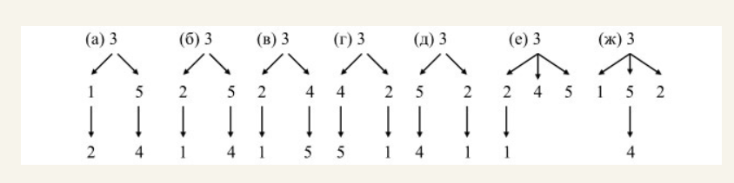
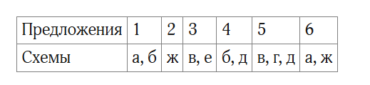
1. Знакомые студентки занимаются прикладной лингвистикой.
2. Студент с нетерпением ждал летних каникул.
3. Наш преподаватель возвратился из командировки в Новосибирск.
4. Пейзажные зарисовки сменили монументальные полотна.
5. Этот переполох вызвал простой солдат.
6. Работа по-новому всколыхнула весь коллектив.

Slide 21
Способ представления синтаксической структуры предложен французским лингвистом Люсьеном Теньером: в вершине находится сказуемое, а от него непосредственно или опосредованно зависят все остальные члены предложения, причем важна теснота связей: наиболее тесной считается связь сказуемого с подлежащим, затем с дополнениями, наименее тесна связь сказуемого с обстоятельствами.
Предложение Теньер назвал «драмой в миниатюре», в центре которой находится действие с его участниками. Вершиной предложения является глагол–сказуемое ― предикат, все остальные синтаксические единицы, входящие в предложение, подчиняются ему непосредственно или опосредованно. В непосредственном подчинении оказываются актанты, то есть «действователи» (аналоги дополнений, к актантам причисляется и подлежащее), и сирконстанты (аналоги обстоятельств). Актанты упорядочены по тесноте (I, II, III), первый актант часто оказывается подлежащим.

Slide 22
Синтаксическая омонимия
1. Со стрелочной омонимией мы сталкиваемся тогда, когда для зависимого слова можно найти разных «хозяев», то есть при разном понимании фразы стрелки к зависимому слову идут от разных узлов. Стрелочная омонимия представлена в задаче во фразах 3 и 6:
(3). ...возвратился из командировки в Новосибирск: возвратился → в Новосибирск (схема е) или из командировки → в Новосибирск (схема в).
2. Омонимия может возникнуть и за счёт различной интерпретации связи.
Так, для разных смыслов предложения 4 годятся схемы б и д. Это связано с тем, что в предложении именные группы слева и справа от сказуемого можно интерпретировать и как подлежащее, и как прямое дополнение. Такой тип омонимии иногда называют типом «мать любит дочь». Это разновидность разметочной омонимии.
3. в задаче представлена и лексико-синтаксическая омонимия, которая возникает не только из-за разных потенциальных «хозяев» и различной интерпретации связей, но и из-за лексической омонимии (1 и 5).

Slide 23
Работа языка в рамках Стандартной теории
Правила грамматики являются врожденными и человек применяет их бессознательно;
при производстве предложений сначала на основе правил переписывания и с использованием доступного лексикона формируется глубинная структура предложения, а затем с помощью правил трансформации – поверхностная структура;
при восприятии услышанного (прочитанного) предложения поверхностная структура трансформируется в глубинную, которая затем понимается на уровне смысла.
При этом под правилами подразумевались прежде всего синтаксические правила.

Slide 24
Работа языка в рамках Стандартной теории
Расширенная стандартная теория включает в себя также правила семантической интерпретации и лексические правила, поэтому она известна под названиями «интерпретивизм» и «лексикализм».
В целом Стандартная и Расширенная стандартная теории описывали большое количество правил конкретных языков, которые довольно существенно отличались друг от друга, что входило в противоречие с предположением генеративистов о существовании универсальной врожденной грамматики.
Методологическое требование описательной адекватности приводило к умножению правил для того, чтобы ПГ максимально точно отражала факты реального использования языков, а методологическое требование объяснительной адекватности заставляло искать принципы универсальной грамматики (УГ), обобщая и ограничивая конкретные правила.

Slide 25
Теория принципов и параметров
В конце 1960-х годов, однако, ситуация кардинально изменилась.
Обнаружилось, что большинство трансформаций не универсально.
Например, универсальной не может считаться трансформация, преобразующая действительный залог в страдательный, т.к. последний имеется не во всех языках мира.
Однако было замечено, что между языками, а также между разными трансформациями в одном и том же языке имеются существенные сходства в отношении ограничений на их применение.

Slide 26
Например
Единообразие в положении вопросительного слова
Who did you meet?
Ni xihuan shei? (кит. Ты любишь кого?)
Tu as vu qui? Qui as-tu vu? (фр. кого ты видел?)
Русский:

Slide 27
Теория принципов и параметров
Грамматика каждого конкретного языка образуется путем выбора того или иного параметра, допускаемого универсальными принципами.
Ребенок от рождения владеет УГ и в ходе усвоения родного языка постепенно настраивается на его параметры.
Первоначально маленький ребенок готов воспринимать язык с любыми параметрами, но постепенно «забывает» те возможности, которые не используются в его родном языке.
Существуют универсальные ограничения на трансформации.
Была высказана гипотеза, что именно они создают языковую компетенцию человека.

Slide 28
Теория принципов и параметров
Например, согласно принципу обязательности подлежащего считается, что в предложениях всех языков обязательно содержится синтаксическое подлежащее, но соответствующий параметр одних языков (например, английского) требует его обязательной фонетической реализации, а параметр других языков (например, русского) допускает, чтобы оно было фонетически пустым.
“It rains” vs “Has telephoned”, и “Моросит”, vs “Позвонил”.
Другой пример параметризации – установка типичной для того или иного языка последовательности слов в предложении.
Скажем, в английском и французском это SVO (подлежащее-глагол-дополнение), а в ирландском – VSO (глагол-подлежащее-дополнение).

Slide 29
Теория принципов и параметров
Так, вопросительное слово обязательно занимает начальную позицию в предложении: Куда Петя пошел? Это правило действует и в том случае, когда вопросительное слово относится к зависимому предложению, однако в качестве вопроса интерпретируется главное: Сколько ты хочешь, чтобы тебе заплатили?
Однако если вопросительное слово относится к придаточному обстоятельственному или определительному предложению, его выдвижение вперед невозможно: Сколько ты пришел, чтобы тебе заплатили? Куда ты видел человека, который идет?

Slide 30
Теория принципов и параметров
Эти универсальные ограничения получили название принципов, а расхождения между грамматиками разных языков в пределах, разрешенных принципами, были названы параметрами.
Будучи врожденными, принципы грамматики не могут апеллировать к особенностям употребления тех или иных языковых единиц в речи, а также к значениям слов, входящих в синтаксические конструкции (поскольку значения слов человек очевидно усваивает из языкового опыта).
Это требование часто называется автономией синтаксиса.
Именно в рамках этой теории генеративистами были достигнуты наиболее значительные результаты в области поиска универсальных грамматических ограничений.

Slide 31
Теория принципов и параметров
Важной особенностью «теории принципов и параметров» является модульность, т.е. деление грамматики на независимые блоки («модули»), каждый из которых определяет какой-либо один аспект языковой компетенции человека и включает один или несколько принципов.
Такие блоки в литературе также называются «теориями».

Slide 32
Важнейшие теории
теория семантических ролей (так называемых «тэта-ролей»), требующая, чтобы:
каждая семантическая роль предиката (действующее лицо, объект действия и т.д.) во всякой конструкции была заполнена (в частном случае она может быть заполнена так называемой «пустой категорией», т.е. синтаксической единицей, не имеющей звукового выражения);

Slide 33
Семантические роли
СЕМАНТИЧЕСКАЯ РОЛЬ (тематическое отношение), разновидность типовых отношений участника ситуации, обозначаемой предикатом (обычно глаголом), к данной ситуации. С. р. определяются независимо от членов предложения (подлежащего, дополнений, обстоятельств) и способов их грамматического оформления (падежей, предлогов/послелогов, порядка слов и т. п.).
агенс – одушевлённый инициатор действия, контролирующий его («Мальчик бежит», «Учениками выполняется упражнение»);
пациенс (тема) – участник, больше других вовлечённый в действие и претерпевающий в ходе него наиболее существенные изменения («Книга падает», «Мальчик бьёт собаку»;
бенефактив (реципиент) – участник ситуации, чьи интересы затронуты в процессе её осуществления («Отдай книгу сестре», «Он получил деньги»);
экспериенцер – получатель информации при глаголах восприятия или носитель непроизвольного переживания («Мальчик видит кошку», «Мне холодно»);
инструмент – неодушевлённый объект, с помощью которого осуществляется действие, но который сам не изменяется при его осуществлении («пишет ручкой»);
место («живёт в Москве») и др.

Slide 34
Дженни туфлю потеряла.
Долго плакала, искала.
Мельник туфельку нашёл
И на мельнице смолол.
"Вон акула Каракула
Распахнула злую пасть.
Вы к акуле Каракуле
Не хотите ли попасть
Прямо в па-асть?"
"Нам акула Каракула
Нипочём, нипочём,
Мы акулу Каракулу
Кирпичом, кирпичом,
Мы акулу Каракулу
Кулаком, кулаком!
Мы акулу Каракулу
Каблуком, каблуком!"

Slide 35
В генеративной грамматике есть близкое понятие «тематическая роль» («тета-роль»), обозначающее синтаксическое отношение между предикатом и аргументом, соответствующее семантической роли.
(1) Петров работает.
(2) Петров спит.
Петров в (1) обладает свойствами агенса, а в (2) — свойства пациенса.
Существует много способов проверить, чем является подлежащее — агенсом или пациенсом. Один из них — сочетаемость с некоторыми наречиями образа действия типа намеренно, специально, с обстоятельствами с целью..., вопреки чьей-то воли и так далее.
(1') Петров работает с целью добиться высокого поста.
(2') *Петров спит с целью добиться высокого поста.

Slide 36
Понятие θ-роли требуется для объяснения целого ряда фактов. Например, для того чтобы понять, какой аргумент должен стать подлежащим, а какой, — например, прямым дополнением, т. е. какой из них должен получить именительный падеж, а какой — винительный.
Петров работает. Петров спит.
Глагол спать непереходный, значит, он не может иметь прямое дополнение, а значит, он не может назначить никакому своему аргументу винительный падеж. Значит, именная группа Петров остается без падежа. Тогда Петров передвигается вверх по дереву (вниз по дереву двигаться нельзя) в такое место, где Петров мог бы получить падеж. Ближайшее такое место — место, где получает место подлежащее. Поскольку это место не занято (никакого подлежащего нет), Петров туда приземляется, становится подлежащим и получает именительный падеж.

Slide 37
Важнейшие теории
теория падежа, задающая ограничения на падежное оформление подлежащего и дополнений;
Категория падежа возникает в том или ином виде во всех лингвистических традициях, имеющих дело с языками с падежным словоизменением имени, — в древнеиндийской, античной и арабской.
Примечательно, что критерием существования категории падежа в языке выступает морфологическое кодирование, то есть ее выражение морфологическими средствами — падежными аффиксами, изменением тона, аблаутом в корне и др. Граммемы падежа понимаются как формы слова — «прямая» форма (номинатив) и «отклоняющиеся» (ср. лат. declinatio, русск. калька склонение), «отпадающие» (ср. др.-греч. ptosis, лат. casus) формы косвенных падежей.
Значения падежей варьируют от семантически наполненных инструменталиса, комитатива (совместность), пространственных падежей до структурно мотивированных аккузатива или обликвуса (косвенные падежи), не несущих, по-видимому, никакой информации, кроме синтаксической зависимости именной группы от синтаксической вершины определенного (аккузатив) или любого (обликвус) класса

Slide 38
Важнейшие теории
теория связывания, представляющая собой набор универсальных ограничений на поведение так называемых «связанных» слов или словосочетаний, т.е. слов или словосочетаний, обозначающих тот же самый предмет, что и другое слово или словосочетание, занимающее более приоритетную структурную позицию в том же предложении (примером «связанных» элементов могут служить местоимения, обозначающие тот же самый предмет, что и подлежащее);
Студенты пришли на лекцию. Они были обескуражены.
Я позвонил Васиному отцу и попросил его приехать.

Slide 39
Важнейшие теории
теория отграничивания, определяющая запреты на синтаксические передвижения и описывающая возможности перемещения элементов внутри предложения.
теория управления, содержащая условия, при которых некоторая синтаксическая позиция (например, позиция подлежащего или прямого дополнения) может быть заполнена фонетически не выраженным элементом, а также описывающая отношения зависимости между элементами предложения
Х-штрих теория (X-bar theory), описывающая базовую структуру предложения;
https://pressbooks.pub/essentialsoflinguistics/chapter/8-3-x-bar-phrase-structure/

Slide 40
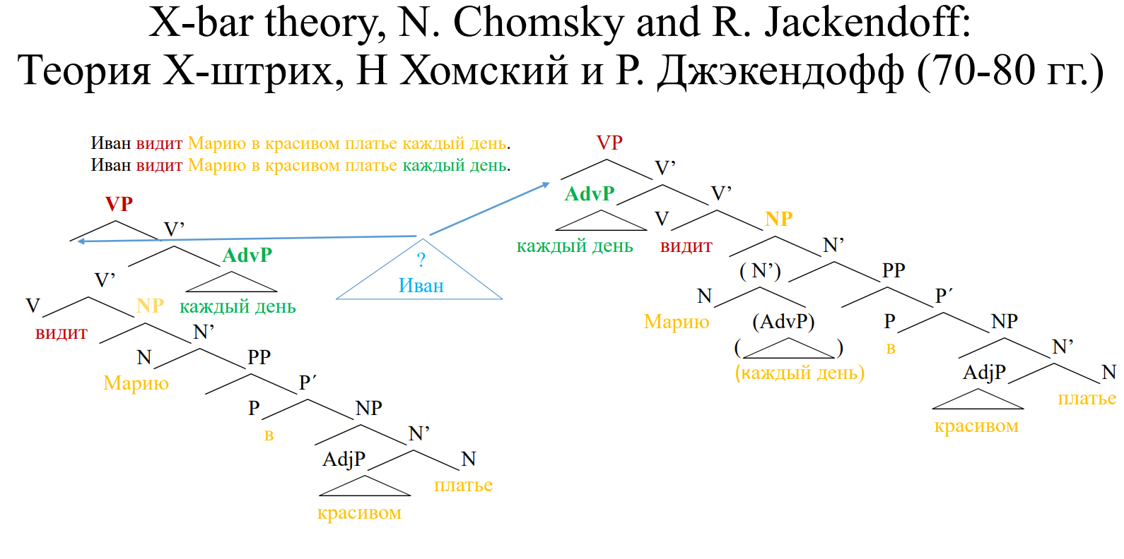

Slide 41
Синтаксис в генеративной лингвистике
Синтаксис содержит базовый и трансформационный субкомпоненты.
База — система элемен­тар­ных правил, предпо­ло­жи­тель­но близких для различных языков, — исчисляет ограни­чен­ное множество глубин­ных структур, прототипов будущих предложений.
Первое правило базы S ⇒ NP + VP разлагает исходный символ предложения S на последовательность составляющих: NP — именную группу (являющуюся группой подлежащего) и VP — глагольную группу.
Каждому из разложимых далее (т. е. нетерминальных) символов соответствует некоторое правило базы, содержащее этот символ в своей левой части и указывающее в правой части, каково возможное разложение этого символа. В правой части правил возможны как нетерминальные, так и терминальные (конечные, далее неразложимые) символы. К терминальным относятся, в частности, символы частей речи: V — глагол, N — имя, Adj — прилага­тель­ное, Det — артикль. Правила базы применяются рекурсивно, пока не будет получена цепочка терминальных символов с их структурной характеристикой, представ­ля­е­мой в виде так называ­е­мо­го разме­чен­но­го дерева непосредственных составляющих или в виде разме­чен­ной скобочной записи.

Slide 42
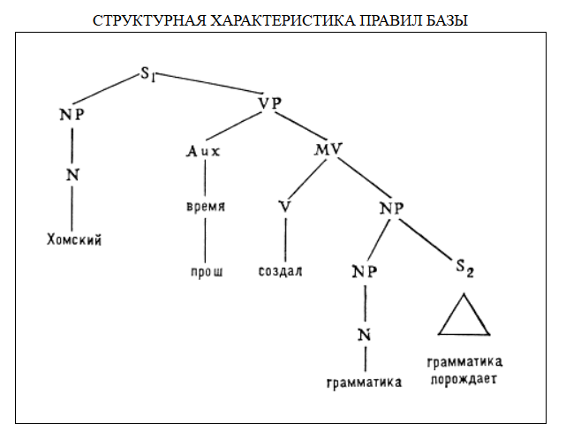
для порождения предложения «Хомский создал порож­да­ю­щую грамматику» правила базы построят примерно следующую структур­ную характе­рис­ти­ку:
Подлежащная NP состоит из существительного «Хомский»,
VP состоит из вспомогательной части (Aux), содержащей грамматическую категорию времени, и главного глагола (MV — main verb).
Главный глагол состоит из глагола (V) и именной группы прямого дополнения.
Эта именная группа, в поверхностной структуре представленная как атрибутивное сочетание «порожда­ю­щая грамматика», в исходной структурной характе­ри­сти­ке содержит именную группу «грамматика» и вставленное (embedded) относительное предложение S2, «которая (=грамматика) порождает»,
Такая структура интер­пре­ти­ру­ет­ся семанти­че­ским компонентом (все терминальные символы лексикализуются в соответ­ствии с сочетаемостными ограничениями, хранящимися в словарных статьях лексикона порождающей грамматики).

Slide 43
С формальной точки зрения благодаря транс­фор­ма­ци­ям могут совершаться четыре типа операций над символами:
добавление, опущение (стирание), перестановка и замена символов.
Содержательно трансформации выявляют регулярные соответствия между синонимичными предложениями типа:
(1а) «Хомский создал теорию порождающих грамматик» — (1б) «Хомским создана теория порождающих грамматик»;
(2а) «Оказалось, что теория порождающих грамматик неверна» — (2б) «Теория порожда­ю­щих грамматик оказалась неверной» и т. П.
(3) «Теория порождающих грамматик объясняет язык» — (4а) «Теория порождающих грамматик стремится объяснить язык» — (4б) «Теория порождающих грамматик не стремится объяснить язык» — (4в) «Стремится ли теория порождающих грамматик объяснить язык?» — (4г) «Стремление теории порождающих грамматик объяснить язык» — (4д) «Теория порождающих грамматик, стремя­ща­я­ся объяснить язык» и т. д.
Известно около двух десятков основных транс­фор­ма­ций (процессов), в резуль­та­те действия которых получаются основные типы синтаксических конструкций различных языков.

Slide 44
отрицательная транс­фор­ма­ция создаёт отрицательные предложения типа 4б;
вопросительная транс­фор­ма­ция создаёт предложения типа 4в;
транс­фор­ма­ция пассивизации строит предложения типа 1б из той же глубинной структуры, что и 1а;
транс­фор­ма­ция номинализации преобразует предложение, например 4а, в именную группу типа 4г;
транс­фор­ма­ция релятивизации преобразует предложение типа 4а в относительное предложение типа 4д;
транс­фор­ма­ция опущения кореферентных именных групп при вставлении предложения типа 3 в структуру, лежащую в основе предложения типа 4а, опускает в силу корефе­рент­но­сти подлежащее вставленного предложения;
транс­фор­ма­ция подъёма из структур, лежа­щих в основе предложения типа 2а, строит предложения типа 2б путём подъёма подлежащего вставленного предло­же­ния в состав матричного;
транс­фор­ма­ция рефлексивизации заменяет (в составе одного предложения) кореферентные именные группы на возвратное местоимение (например, «Мама купила себе перчатки») и др.

Slide 45
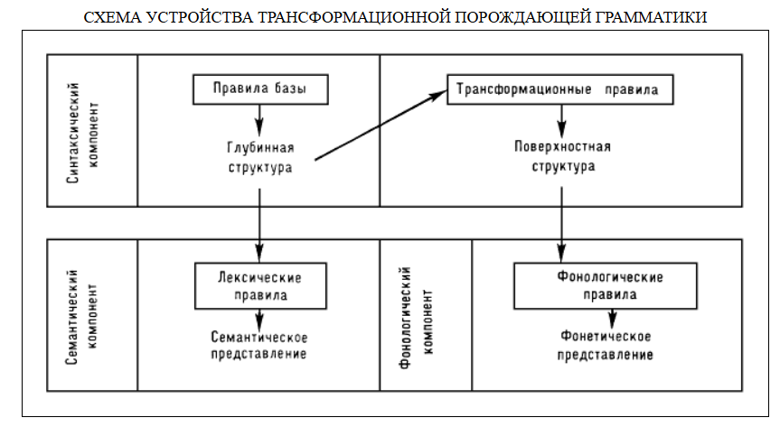

Slide 46
Минималистская программа
Ва­ри­ант ге­не­ра­тив­ной тео­рии, пред­ло­жен­ный Н. Хом­ским в 1990-е гг. («ми­ни­ма­ли­ст­ская про­грам­ма»), со­хра­ня­ет лишь 2 ми­ни­маль­но не­об­хо­ди­мых «ин­тер­фейс­ных» уров­ня, обес­пе­чи­ваю­щих связь язы­ка с другими ин­тел­лек­ту­аль­ны­ми ме­ха­низ­ма­ми, – фо­но­ло­гическую фор­му и ло­гическую фор­му.
Мо­дель грам­ма­ти­ки вклю­ча­ет сло­варь и вы­чис­лительную сис­те­му, ко­то­рая осу­ще­ст­в­ля­ет по­ша­го­вую де­ри­ва­цию («сбор­ку») пред­ло­же­ний с по­сле­дую­щей про­вер­кой пра­виль­но­сти по­лу­чен­ных струк­тур.

Slide 47
Основные положения
Грамматика языка задается как формальная автономная система.
Научный «переворот»: не столько изучать язык, сколько устанавливать параметры грамматики языка как объекта, обладающего реальностью в жизни человека.
Лингвист реконструирует грамматику, предстающую перед его мысленным взором подобно контурам древнего города, открывающимся археологу по ходу раскопок.

Slide 48
Основные положения
Предложения обладают внутренней структурой, связанной с мыслью, и внешней структурой, отражающей произношение и написание;
Все языки обладают одной и той же внутренней структурой, различаясь только по внешнему облику своих предложений;
Универсальный каркас «языка вообще» обогащается деталями конкретного языка и предопределяет и диапазон варьирования языков.
Поэтому же для овладения родным языком человеку достаточно провести серию экспериментов над очень ограниченным речевым материалом, используемым лишь для «вычисления параметров» данного языка.
Параметризация состоит в установлении того, как конкретизирована та или иная переменная в универсальной грамматической схеме человеческого языка: например, какова позиция подлежащего (фиксирована ли она или нет), есть ли согласование, допустим ли эллипсис местоименного подлежащего и т. п.

Slide 49
Основные положения
Модульный подход к объяснению сложных языковых явлений.
Каждая система человеческого поведения, в том числе и языковая система, есть автономный модуль, регулируемый своими наборами принципов.
Модуль «языковой способности» (language faculty), полностью предопределяемой врожденными ограничениями, сильно сужает набор потенциальных формальных объектов, которые могут претендовать на звание грамматики естественного языка.
Языковые способности человека объяснимы через структуру языковых репрезентаций, т.е. через свойства сущностей, порождаемых грамматикой конкретного естественного языка. Главная цель теории грамматики состоит в объяснении (по крайней мере, в собственно лингвистическом аспекте) утонченной структуры этих человеческих языковых способностей. Лингвистика представляется как раздел теоретической, а точнее, когнитивной, психологии.

Slide 50
Фундаментальные противопоставления
Чётко различаются «компетенция» — знание языка (competence) и «употреб­ле­ние» — исполь­зо­ва­ние языка в речевой деятельности (performance). Трансфор­ма­ци­он­ная порождающая грамматика описывает прежде всего компетенцию говорящего.
Структура этой грамма­ти­ки имеет три основных компонента: синтаксический, семанти­че­ский и фоно­ло­ги­че­ский, из кото­рых главным, центральным, является синтаксис, а семантика и фонология выполняют по отношению к синтаксису интер­пре­ти­ру­ю­щие функции.
В трансфор­ма­ци­он­ную порождающую грамматику вводится два уровня синтаксического представ­ле­ния: глубинный (deep, так называемая глубинная структура) и поверхностный (surface, так называемая поверхностная структура); задачей синтаксического описания является исчисление всех глубинных и поверхностных структур, а также установление между ними строгого соответствия.

Slide 51
Значение положений генеративной лингвистики
Повысила требование к эксплицит­но­сти лингвистического описания, задаваемого в форме исчисления;
привлекла внимание к ненаблюдаемым объектам синтаксиса, существование которых опреде­ля­ет­ся косвенно;
способствовала выработке аппарата описания синтаксиса, сравни­мо­го по деталь­но­сти с аппаратом описания морфологии;
ввела в лингвистику технику формализации описания, облегчающую, в частности, автоматизацию языковых процессов с помощью ЭВМ.
Однако терминологический аппарат трансформационной порождающей грамматики вошёл в лингвистический обиход и исполь­зу­ет­ся многими языковедами, работающими вне её рамок (например, глубинная структу­ра, поверхностная структура, трансформации и некоторые другие).

Slide 52
Методы генеративной лингвистики
Методы генеративной лингвистики тесно связаны с её теоретическими целями — описать внутреннюю, ментальную грамматику носителя языка. В отличие от эмпирических и описательных подходов, методы здесь в значительной степени дедуктивны, теоретико-формальны.

Slide 53
Интуитивная грамматичность
Метод суждений о грамматичности — основа генеративного анализа.Исследователь (или носитель языка) определяет, какие предложения «звучат правильно», а какие нет.
Пример: «The man is eating.» vs «Eating man the is.»
Критика: субъективность и культурная предвзятость, особенно если лингвист — не носитель анализируемого языка.

Slide 54
Формализация грамматических правил
Генеративная лингвистика стремится описать язык с помощью формальных правил. Эти правила представлены в виде математических или логических структур, которые могут быть проверены и использованы для моделирования языковых процессов и структуры языка.
Пример: Построение деревьев синтаксического разбора (синтаксические деревья), которые показывают, как слова объединяются в фразы и предложения.
Применение: Используется в компьютерной лингвистике для создания парсеров и алгоритмов обработки естественного языка (NLP).

Slide 55
Трансформационный анализ
Генеративная лингвистика использует преобразовательные правила для описания того, как поверхностная структура предложения связана с его глубинной структурой.
Анализ предложений через преобразование глубинной структуры в поверхностную:
Актив → пассив: John saw Mary → Mary was seen by John
Утверждение → вопрос: She is reading → Is she reading?
Используется для объяснения связей между, казалось бы, разными конструкциями:
"Книгу читает студент" может быть преобразовано из более глубокой структуры "Студент читает книгу."
Применение: Этот метод помогает объяснить сложные грамматические явления, такие как пассивные конструкции, вопросы и отрицания.

Slide 56
Проверка универсалий
Выявление универсальных принципов грамматики путём сравнения разных языков.
Метод: контрастивный синтаксический анализ языков с целью выделения инвариантов и параметров.

Slide 57
Моделирование и формальные вычисления
Генерация грамматик, создание синтаксических парсеров. Связь с формальной логикой, теорией автоматов, компьютерной лингвистикой.
Пример: использование контекстно-свободных грамматик в программировании парсеров.
https://habr.com/ru/companies/sberbank/articles/418701/

Slide 58
Модульный анализ
Язык делится на модули: синтаксис, морфология, семантика, фонология. Исследование каждого модуля как автономной подсистемы с собственными правилами и взаимодействиями.

Slide 59
Мета-теоретическая рефлексия
Сравнение различных теоретических моделей (например, X-bar vs. Минимализм).Построение аргументов в пользу более «экономичных» и «универсальных» моделей.

Slide 60
Моделирование компетенции и перформанса
Хомский различал два аспекта языка:
Компетенция — знание языка, внутренние грамматические правила, которыми владеет носитель.
Перформанс — реальное использование языка в речи.
Метод: Генеративная лингвистика фокусируется на анализе компетенции через абстрактные модели, такие как генеративная грамматика, и исследует перформанс через экспериментальные данные (например, ошибки в речи).
Применение: В психолингвистике используется для изучения того, как мозг обрабатывает язык.

Slide 61
Минимализм
В рамках генеративной лингвистики минимализм — это подход, который стремится свести грамматические правила к минимальному набору принципов и параметров. Этот метод предполагает, что язык устроен максимально экономично.
Применение: Минимализм используется в когнитивной науке для изучения эволюции языка и его связи с мышлением.

Slide 62
Корпусная лингвистика
Современная генеративная лингвистика активно использует корпусные данные (большие массивы текстов) для проверки своих гипотез.
Метод: Анализ частотности слов, их сочетаемости и контекстов для выявления закономерностей в языке.
Пример: Исследование, как часто используются определенные грамматические конструкции в разных языках. Анализ частоты использования конструкции "the more..., the more...":
The more you read, the more you understand.
В корпусе можно найти десятки тысяч таких примеров и сравнить их синтаксические вариации, чтобы подтвердить гипотезу о регулярной структуре сравнительных конструкций.
Применение: Корпусные методы применяются в машинном обучении для обучения моделей языковым паттернам.

Slide 63
Экспериментальные методы
Психолингвистические эксперименты: Изучение времени реакции, ошибок в речи и восприятия языка.
Нейролингвистические исследования: Анализ работы мозга при обработке языка с помощью технологий, таких как фМРТ.
Eye-tracking: Исследование восприятия сложных вложенных предложений:
The reporter that the senator who John met attacked disliked the editor.
Слежение за движением глаз показывает, что читатели "застревают" в местах с высокой синтаксической нагрузкой, подтверждая сложность вложенных структур.
Пример: Исследование того, как дети усваивают язык, чтобы подтвердить гипотезу о врожденной универсальной грамматике.

Slide 64
Компьютерное моделирование
Метод: Разработка алгоритмов, имитирующих работу грамматических правил.
Пример: Создание парсеров, которые строят синтаксические деревья для предложений.
Использование синтаксического парсера (например, Stanford Parser) для анализа предложения:
The cat that chased the mouse ran away.
Парсер строит древовидную структуру с вложенными CP (комплементаторными фразами), аналогичную структурам, которые создаёт генеративная теория.
Также современные трансформеры, вроде GPT, демонстрируют понимание вложенных структур, что подтверждает релевантность некоторых идей генеративной лингвистики в моделях ИИ.
Применение: Используется в искусственном интеллекте для разработки систем перевода, распознавания речи и генерации текста.

Slide 65
Дискурс-анализ
Генеративная лингвистика также исследует, как предложения соотносятся с более широкими контекстами дискурса.
Метод: Анализ связности текста, антецедентов местоимений и других явлений, связанных с контекстом.
Пример: Исследование, как местоимения ("он", "она") связаны с предыдущими упоминаниями в тексте.
Применение: Используется в создании диалоговых систем и чат-ботов.

Slide 66
Сравнительно-типологический анализ
Пример: Сравнение порядка слов в вопросах
Английский (SVO, с инверсией): What did you see?
Японский (SOV, без инверсии): Anata wa nani o mimashita ka?(буквально: "Ты что видел?").
Это сравнение помогает выявить параметры, например, необходимость инверсии в вопросах.

